Slide 1

2020-01-13
Hochschule Pforzheim Fakultät der Technik
Entwicklung eines Tutorials für die Versionsverwaltung mit
Lennart Kaussen
Marc Retzlaff

Slide 2

Software Entwicklung im Team vereinfacht!

Slide 3
Versionskontrolle! Warum?
Strukturierung - übersichtliche Abgrenzungen
Wartbarkeit - Sprung zu alten Ständen
Nachweisbarkeit - detaillierte Historie
Parallelität - gleichzeitig entwickeln im Team

Slide 4

Strukturierung? Repository!
Projektarchiv für alles
Aneinander Kettung von Änderungen
Jedes Kettenglied (Commit) entspricht einem Stand
Jeder besitzt alles!

Slide 5

Nebenläufigkeit? Zweige (Branches)!
Spielwiese für neue Features
Unterteilung von Personen / Gruppen / Themen
Zeitreisen leicht gemacht – Weiterentwicklung an jedem Stand möglich
Änderungszweig
Hauptzweig
Entwicklungszweig
Themenzweig

Slide 6

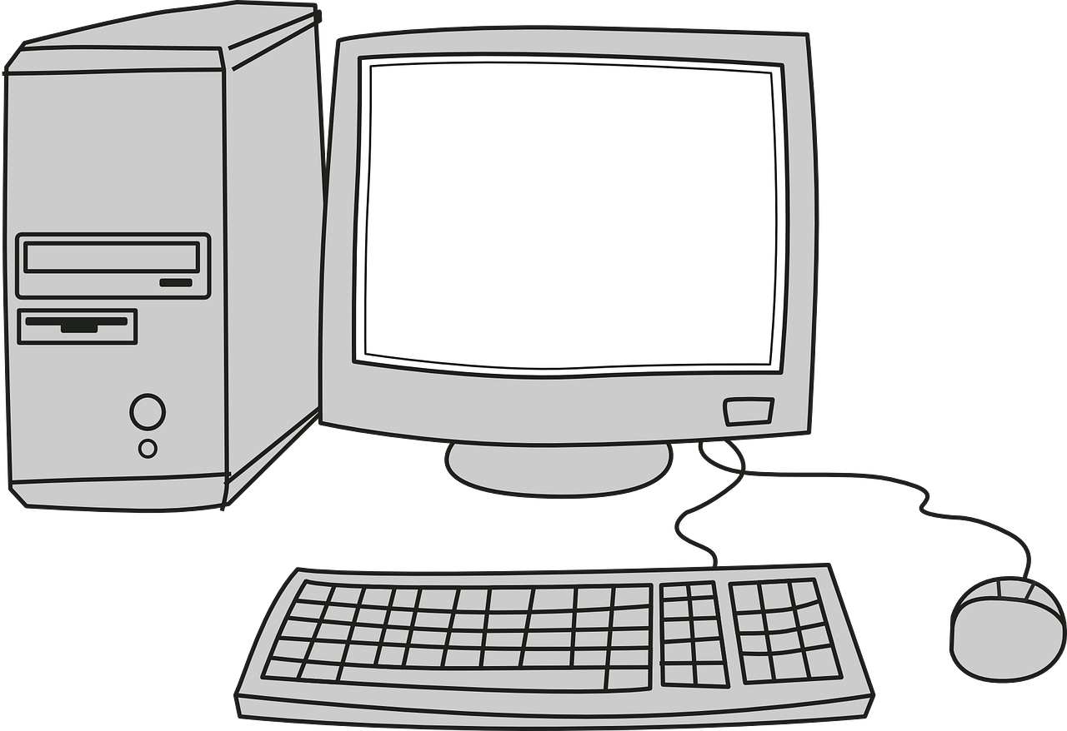
„Ich hab das schon behoben?!“
Abgleich der Repositories untereinander (Push & Pull)
Änderungen werden übernommen
Neues wird hinzugefügt
Push
Push
Pull
Pull
Referenz
Repository

Slide 7
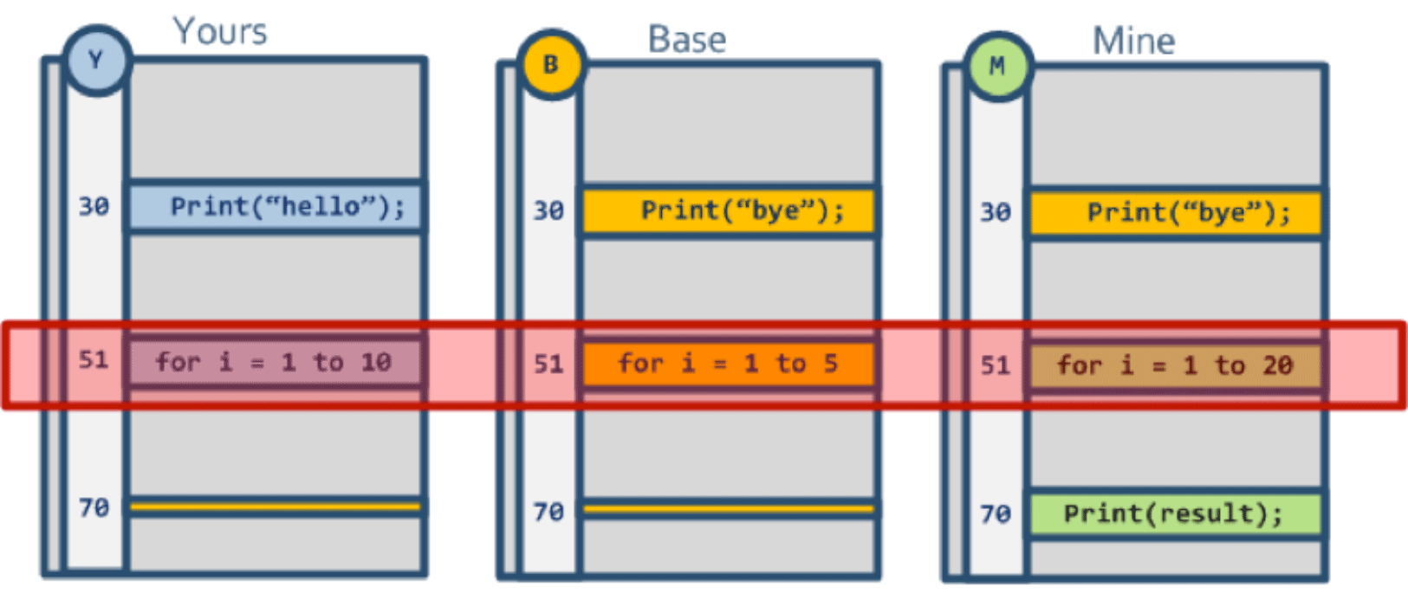

Änderungen Zusammenführen! Wie?
Drei-Wege-Merge
Führt zwei Zweige zusammen

Slide 8


Änderungen Zusammenführen! Wie?
Rebase
Zweig wird neu platziert
Zeitlich verschoben
Beziehen sich auf aktuellen Stand
Ändert Historie

Slide 9


Historie oder Übersichtlichkeit?
Rebase
Squash
Führt mehrere Commits zusammen
Übersichtlicher
Schreibt Historie um
Informationsverlust

Slide 10



„Seit wann gibt es diese Funktion?“
Zeilenweise Nachverfolgung
Schnelle Suche von Änderungen
4f3c Fixed Issue #3 - Max
main.cpp 20: // Umrechnungsfaktor ist 100 (Issue #3)
main.cpp 21: b = a / 100;
main.cpp 20: b = a / 10;

Slide 11

Automatische Datensicherung!
Jeder besitzt alles
Einfacher Rückfall auf bestehende Stände
Integrierter Zwischenspeicher
Repository
Repository
Repository
Repository
Repository

Slide 12



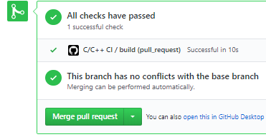
Automatischer Workflow - Pull Requests
Spezielle Funktion über Internet-Hosting Anbieter
Vorschlag einer Änderung
Anwendung: Code Review, Open Source, Abstraktion
Eigenes Repository
Referenz Repository

Slide 13
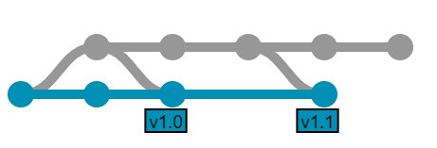
Kennzeichnen von Versionen
Jeder Commit besitzt einzigartige Prüfsumme und Kommentar
Etikett um Veröffentlichungen zu kennzeichnen (Tags)

Slide 14

Ziele der Arbeit
Präsentationsmaterial ( 90min )
Dokumentation

Slide 15
Sources
[1] https://de.wikipedia.org/wiki/Datei:Git-logo.svg
[2] https://mccoyderek.files.wordpress.com/2016/07/team.jpg
[3] https://codesandbox.io/s/5243r3n82l?from-embed
[4] https://www.pngfly.com/png-87gk6i/
[5] https://pixabay.com/de/vectors/computer-bildschirm-schreibtisch-pc-303130/
[6] https://www.drdobbs.com/tools/three-way-merging-a-look-under-the-hood/240164902
[7] https://blog.cpanel.com/wp-content/uploads/2018/05/image2018-2-16_14-10-15.png
[8] https://icons.webtoolhub.com/icon-n92891-detail.aspx
[9] https://blog.cpanel.com/wp-content/uploads/2018/05/image2018-2-16_14-10-15.png

